Slide 1



Découvrir la nouvelle fonctionnalité d'aide à la décision de paprika.idref.fr
Description
Ce J.e-cours est consacré à la nouvelle fonctionnalité d'aide à la décision disponible dans l'application.
Public
Correspondants autorité
Intervenant
Aline Le Provost (service autorités & référentiels)
La formation débutera à 11h, merci de votre patience…
Attention : La session sera enregistrée afin d'être diffusée sur notre plateforme d'autoformation http://moodle.abes.fr.
En rejoignant cette session, vous consentez à ces enregistrements.
Notes:
Rappel du j.e-cours du 7 février qui présentait l’application dans son ensemble.
Je ne vais pas reprendre l’ensemble des fonctionnalités, mais je m’éforcerai de décrire mes actions pendant la démo pour que chacun puisse se remettre en mémoire.

Slide 2
plan
Rappel des grands principes de l’application
Qualinka : un nouveau service d’aide à la décision
Démonstration : utiliser Qualinka
Synthèse
A vous de jouer ! Correspondants autorité : qu’attend-on de vous ?

Slide 3
Rappel des Grands principes de l’application
Ecran d’accueil
Ecran de résultats
Notes:
Rappeler :
Justement, un petit récapitulatif
C’est quoi ?
. Paprika = application dédiée au contrôle qualité des liens entre notices bibliographiques et notices d'autorité personnes physiques.
. Permet d’agir sur les liens (créer, modifier) et d’enregistrer dans le Sudoc.
Périmètre ?
. Rappel : on ne peut agir que sur les liens des notices biblio (zones 70X), pas sur les autres données
. Rappel : on peut créer des autorités via paprika. On ne peut pas modifier le contenu, ni fusionner ou supprimer

Slide 4
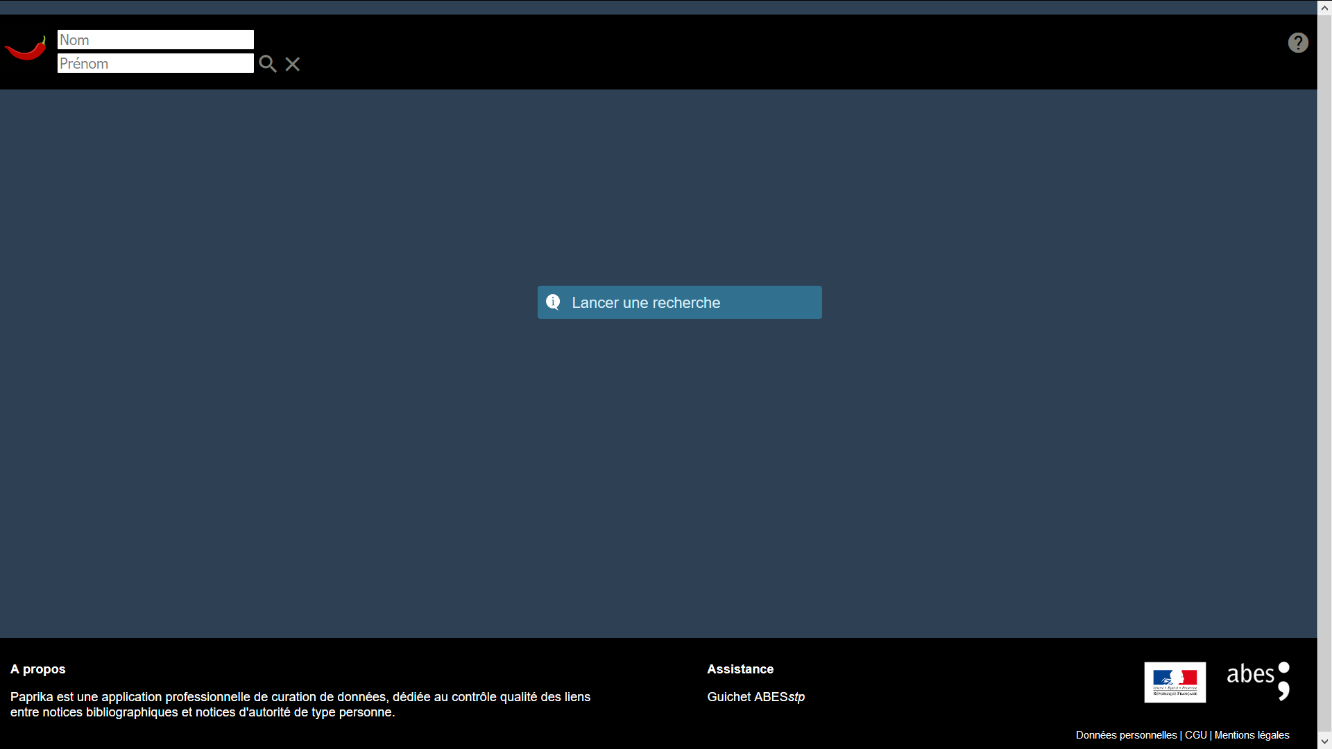
Ecran d’accueil

Slide 5
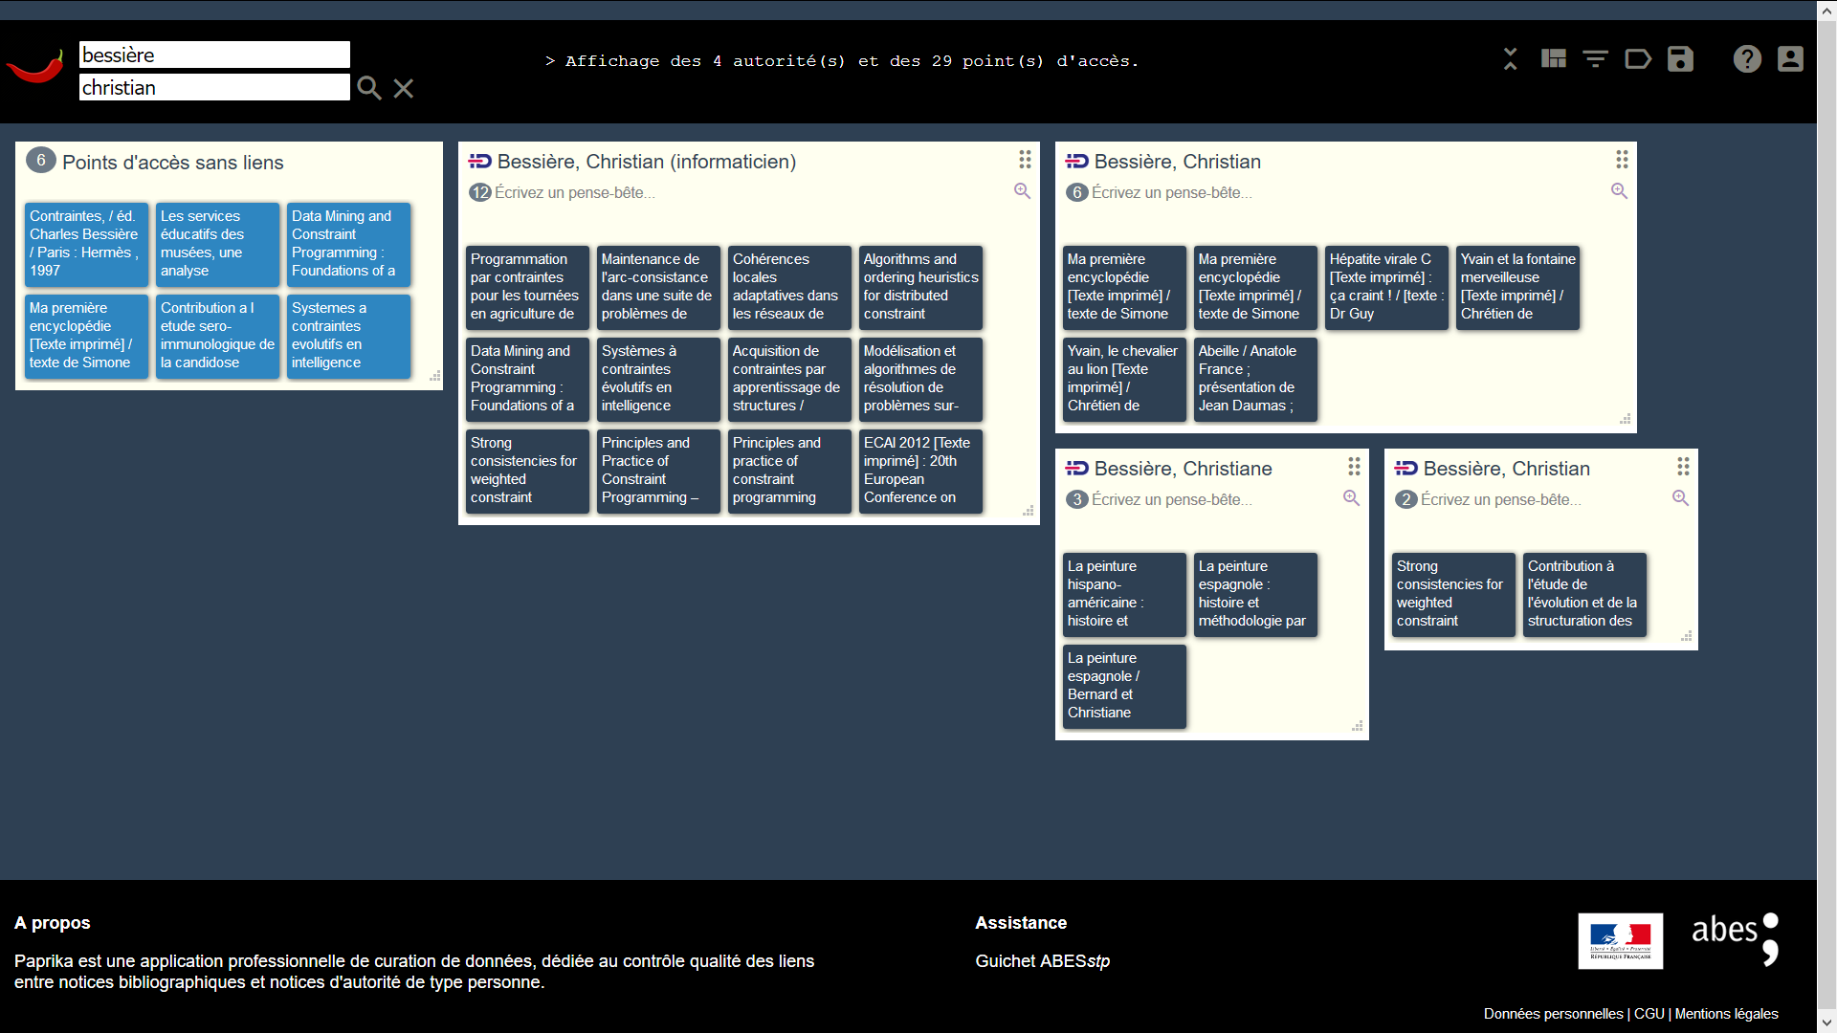
Ecran de résultats
1
5
4
6
3
2
1. zone de la recherche
3. points d'accès sans liens
5. console d'accompagnement
2. autorités
4. boutons d'actions génériques
6. espace d'authentification
Notes:
Dans Paprika, on voit
une grande boîte des points d’accès non liés
Une petite boîte de point d’accès non lié
plusieurs grandes boîtes d’autorité contenant
des petites boites de point d’accès lié

Slide 6
Qualinka : un nouveau service d’aide à la decision
Ecran de résultats après authentification
Historique et rappel du problème
Fonctionnement de Qualinka
Un principe fondamental : Qualinka propose sans agir à votre place
Notes:
Maintenant que vous avez commencé à prendre en main paprika, vous allez avoir accès à une nouvelle fonctionnalité
comment ça fonctionne,
ce qu’il va vous offrir de nouveau
Quel est sont principe fondamental

Slide 7
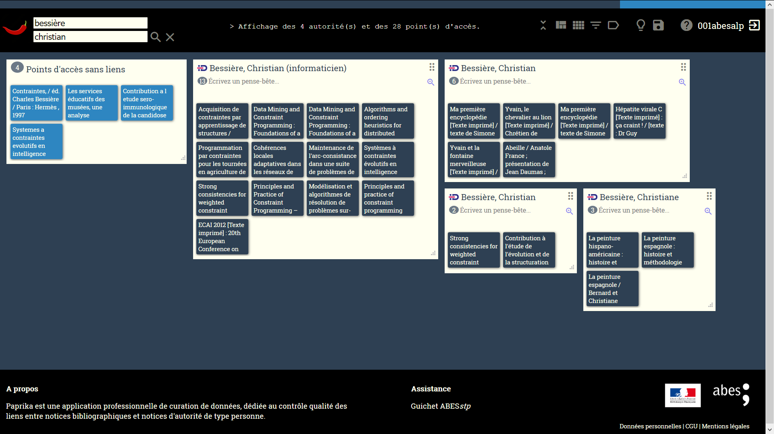
Ecran de résultats après authentification
004TA001
Bouton Qualinka
Notes:
Une fois authentifié, vous avez accès à un nouveau bouton : Qualinka dans l’espace des boutons d’action génériques.

Slide 8
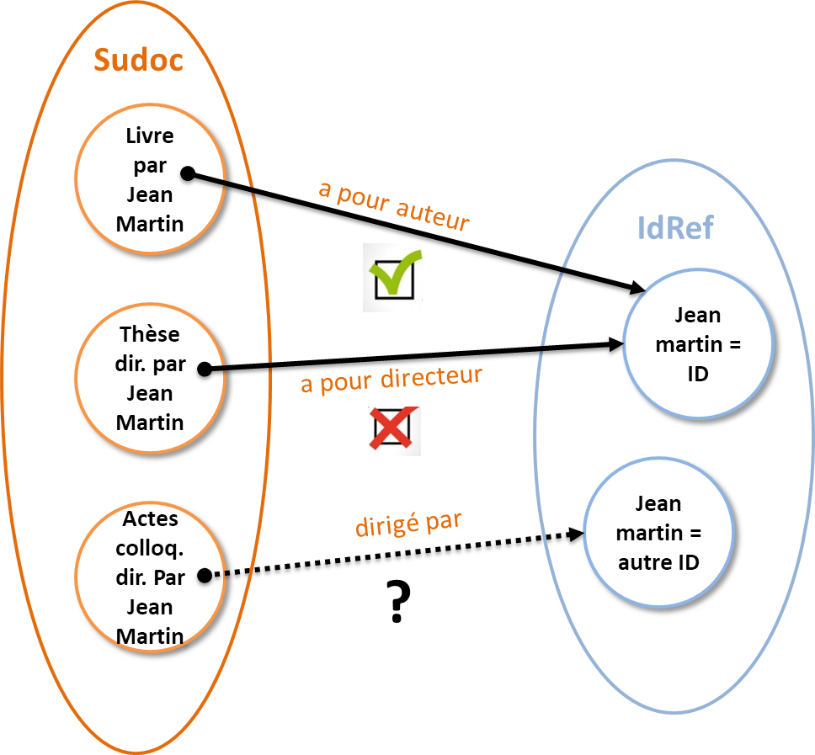
Historique et rappel du problème
Historique
L’Abes a participé de 2012 à 2016 au projet de recherche Qualinca. Un prototype de diagnostic qualité a vu le jour. Suite à cela, l’Abes a rendu cet outil pleinement fonctionnel et utilisable dans l’application paprika.idref.fr.
Le problème en patates…

Slide 9
Fonctionnement de Qualinka
Le programme Qualinka récupère et exploite les informations contextuelles fournies par Paprika sur chaque point d'accès et sur chaque autorité (nom, prénom, dates de vie, sources, sujets, co-contributeurs, dates de publication, rôles, etc.).
A partir de ces données, Qualinka compare chaque point d’accès à chaque autorité et génère ses propres calculs de liens.
A la fin de son processus, Qualinka produit un diagnostic qualité des liens existants en comparant ces derniers avec les liens qu’il a lui-même calculé.
Paprika interprète et affiche ce diagnostic à l’utilisateur.
Notes:
Intelligence artificielle
Voir présentation jabes 2017 « le signalement augmenté » + article ifla 2017
Nous transmettrons ces liens lors de la publication du j.e-cours.

Slide 10
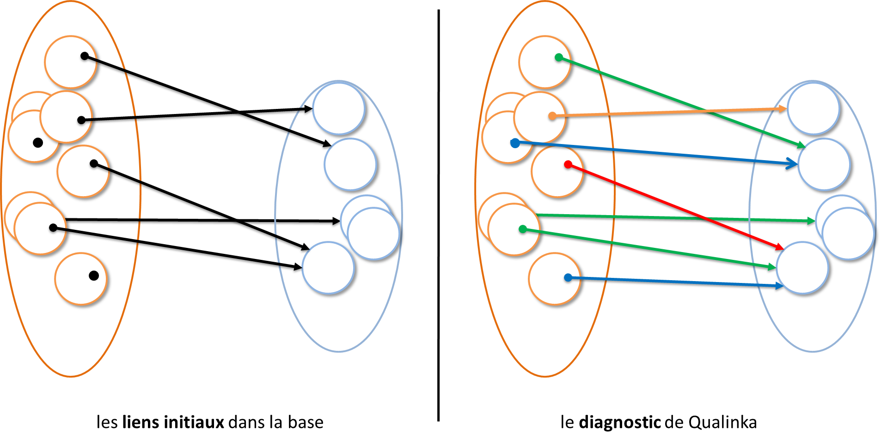
Fonctionnement de Qualinka
La solution en patates…
Vert : BON LIEN
Rouge : MAUVAIS LIEN
Orange : LIEN DOUTEUX
Bleu : LIEN À CRÉER

Slide 11
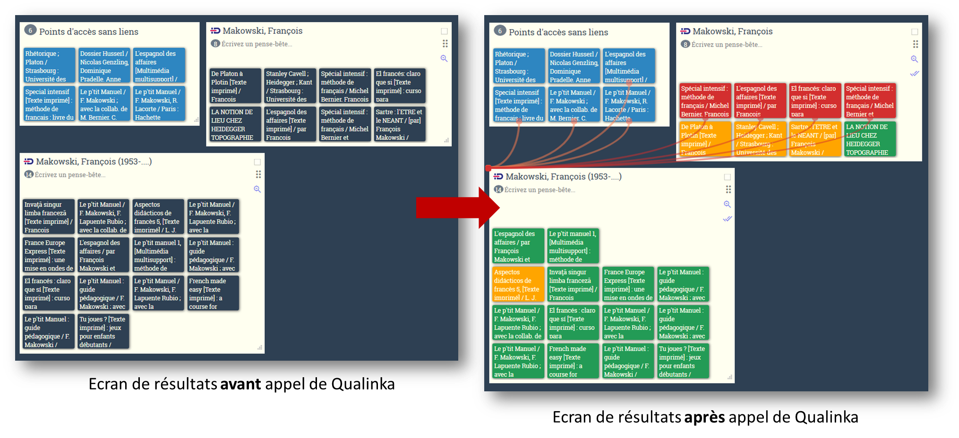
Fonctionnement de Qualinka
La solution dans Paprika…
Vert : BON LIEN
Rouge : MAUVAIS LIEN
Orange : LIEN DOUTEUX
Connecteurs : LIENS À CRÉER / MODIFIER

Slide 12
Un principe fondamental : Qualinka propose sans agir à votre place
Le diagnostic de Qualinka est une aide à la décision qui va orienter vos actions.
Vous devez vous-même agir sur les liens, comme vous le feriez sans cette aide à la décision.
Il est recommandé de contrôler les données autant que nécessaire avant de suivre ces propositions. En effet, même si Qualinka est généralement fiable, ses décisions restent celles d’une machine et peuvent être altérées par des subtilités accessibles uniquement à l’œil humain.
Notes:
Qualinka propose, vous disposez

Slide 13
Démonstration : utiliser Qualinka

Slide 14
Synthèse
Parcours type d’un utilisateur dans l’application
Quelques remarques importantes

Slide 15


Parcours type d’un utilisateur dans l’application : le gâteau avec ou sans cerise
1
Rechercher
2
S’authentifier
Lancer Qualinka
3
4
Agir
5
Enregistrer
Vérifier
Option
Notes:
Vous êtes libres d’utiliser ou pas cette fonctionnalité. Par exemple, il est possible que vous n’en ayez pas besoin pour des cas simples, mais qu’elle vous soit très utile pour des cas complexes. Ou encore, si vous avez peu de temps, cette fonctionnalité vous en fera sans doute gagner.
Vous pouvez d’abord travailler seul pour une partie, puis faire appel à qualinka pour la partie restante.
C’est à vous, en la testant et en l’utilisant sur des cas concrets, de voir ce qu’elle va vous apporter dans la gestion quotidienne des autorités.

Slide 16

Quelques remarques importantes
Qualinka effectue des calcul en temps réel, cela peut prendre quelques secondes (petit sous-ensemble d’autorités et de points d’accès) ou quelques minutes (gros sous-ensemble d’autorités et de points d’accès).
Seules vos actions seront prises en compte et pourront être enregistrées dans le Sudoc. Par conséquent, vous devez vous-même agir sur les liens, comme vous le feriez sans cette aide à la décision.
Qualinka n’est pas infaillible.
Notes:
Qualinka pas infaillible :
ça reste une machine (elle ne sais pas tout, même si on le voudrait et qu’on pourra l’améliorer)
les données du sudoc sont hétérogènes et comporte des erreurs (par exemple, si une information est mal renseignée, la machine ne peut pas le savoir, alors que vous arriverez sans doute à repérer des informations erronées)
certains cas peuvent être trop complexes pour qualinka (on atteint ses limites : par exemple pour des périodes anciennes, pour différencier des personnes qui ont le même nom, qui travaillent dans la même discipline et qui sont nés à qq années d’intervalle… )

Slide 17
A vous de jouer !
Notes:
Nous disposons de statistiques sur l’utilisation que vous avez fait de paprika depuis le 7 février. On voit qu’il y a eu des utilisations, mais aussi que tout le monde ne l’a pas utilisé. Si certains souhaitent faire des commentaires à ce sujet, ce j.e-cours est le bon endroit. Pourquoi ne l’utilisez vous pas, pourquoi l’utilisez-vous ?

Slide 18
Correspondants autorité : qu’attend-on de vous ?
Testez dès maintenant !
Quelle que soit votre expertise, utilisez Paprika « en vrai » : enregistrez vos actions
Posez vos questions et faites vos remarques sur le guichet d’assistance ABESstp> IdRef > Domaine paprika.Idref.fr
Faites-nous remonter tout ce que vous ne comprenez pas, exemples à l’appui
N’hésitez-pas à échanger sur la liste CORAUT

Slide 19
bonus : créer une autorité VIA PAPRIka

Slide 20
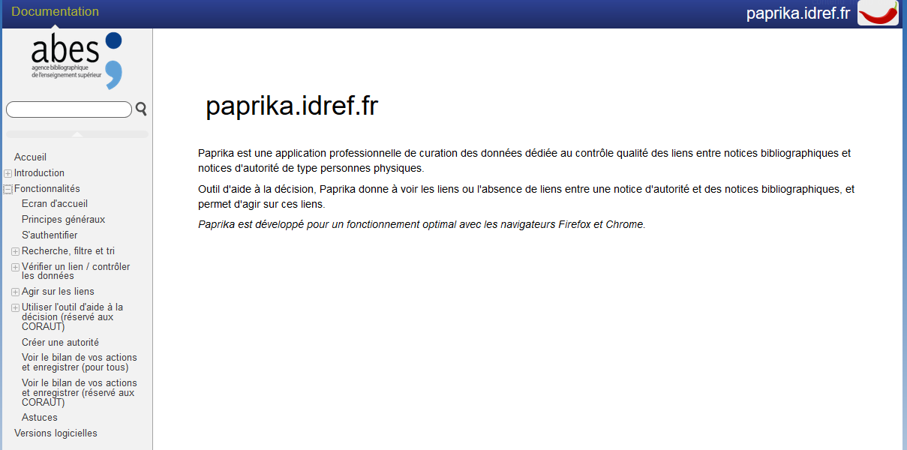
Des questions ?

